Slide 1
헤이안 시대의 문화
21xxxx45 최X선

Slide 2
목차
(1)복식 (2)문학
(3)종교 (4)건축
(5)예술 (6)가나문자

Slide 3
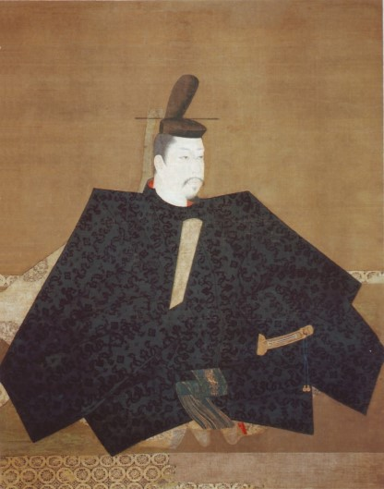
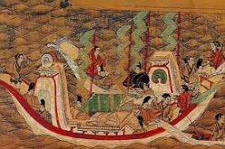
헤이안 시대(794~1185)
미나모토노 요리모토가 세운 헤이안경(平安京)이 가마쿠라 막부가 설립될 때까지 정치의 중심
견당사
:당나라의 문화를 습득하기 위해 많은 학자, 예술가, 승려 등 파견
국풍 문화(国風文化)
일본만이 소유한 고유한 문화로, 귀족문화의 원류

Slide 4
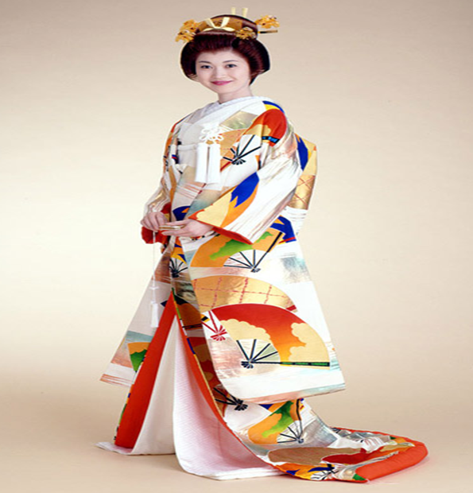
복식 및 화장
국풍 문화의 급진
일본의 풍토에 맞게 의상 변화
(견당사 폐지 후) 직조, 염색기술 발전
색상, 무늬, 디자인 형태 발전
의례복식의 세분화-격식과 형식, 색채미 강조-옷감을 많이 겹침(위엄감)

Slide 5
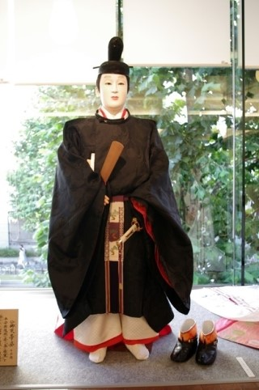
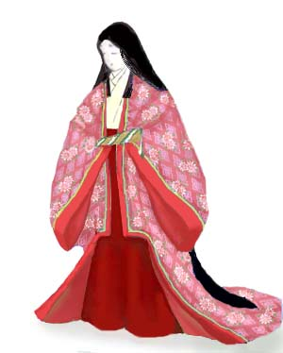
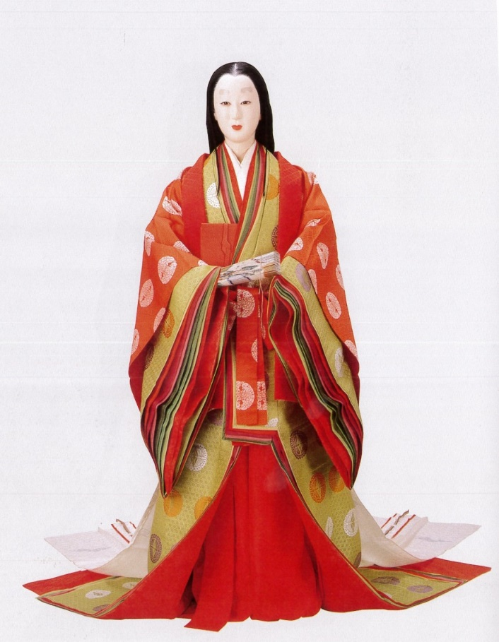
복식 및 화장

Slide 6
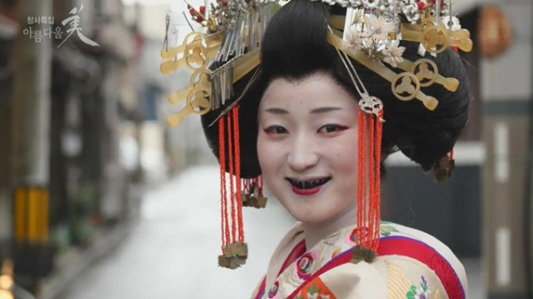
오하구로(お齒黑)
치아를 검게 물들이는 과거 일본 특유의 화장법
아름다움과 결혼 후 헌신의 상징, 사회적 위치 가시화하는 기능

Slide 7
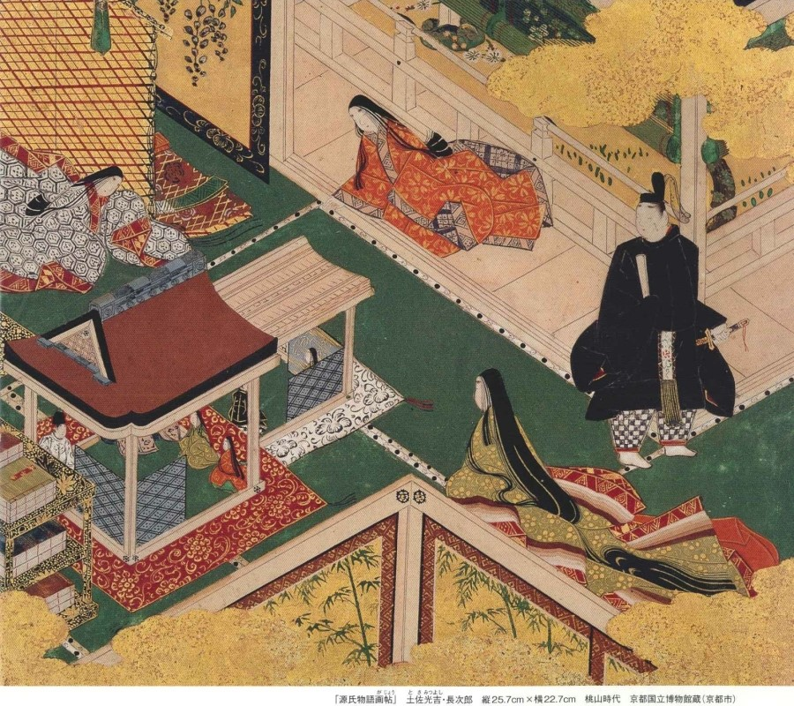
문학
겐지모토가타리(源氏物語)
무라사키 시키부(紫式部)에 의해 성립된 일본 최초의 고전장편 소설 (최초의 근대적 소설)
등장인물들을 심리적 묘사와 내면 묘사
그 당시 시대상을 독자에게 전달

Slide 8
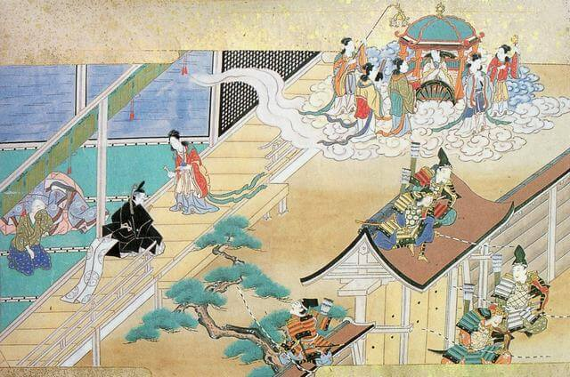
문학
타케토리모노가타리 (竹取物語)
10세기에 성립된 최고(最古)의 이야기 소설 문학
옛 전승 설화를 받아들여 전기성(伝奇性) 내포
비현실적인 제재와 허구성, 현실을 조화, 사회적 실상과 인간심리에 접근
카구야 히메(かぐや姫)

Slide 9
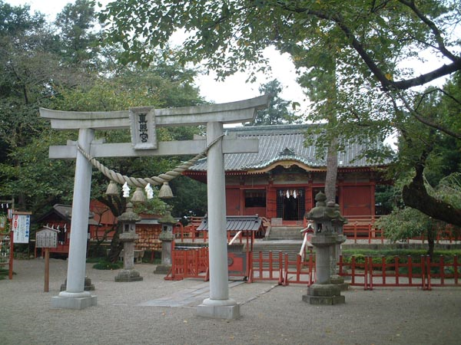
종교
본지수적설(本地垂迹說)로 신불습합(神佛習合)이 등장
신도(神道)
=일본의 고유의 민족신앙
신사(神社)
=일본이 국교로 내세운 신도의 사당이며 신도의 신을 제사를 지내는 곳
음양도(陰陽道)
=음양오행설에 기초한 신앙적 사상으로, 불교와 신도의 영향을 받고 음양도 체계로 발전
https://www.youtube.com/watch?v=5dHut1B9Rko&feature=youtu.be

Slide 10
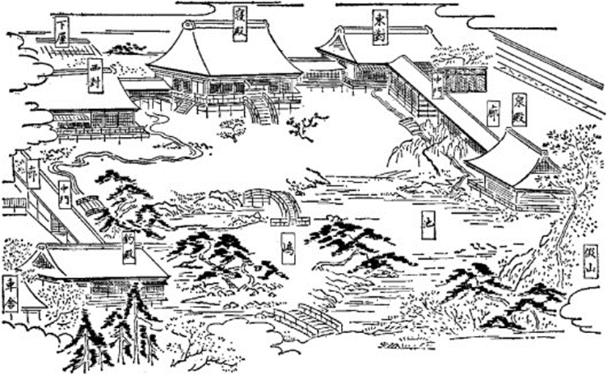
건축
신덴즈쿠리(寢殿造)
궁정귀족인 구게(公家)들의 저택건축
(헤이안 시대 귀족들의 대표적인 주택 양식이 발달)

Slide 11
예술
(1) 회화
(2) 서예

Slide 12
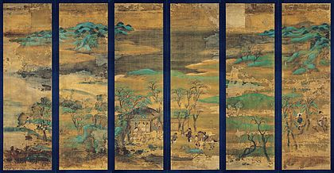
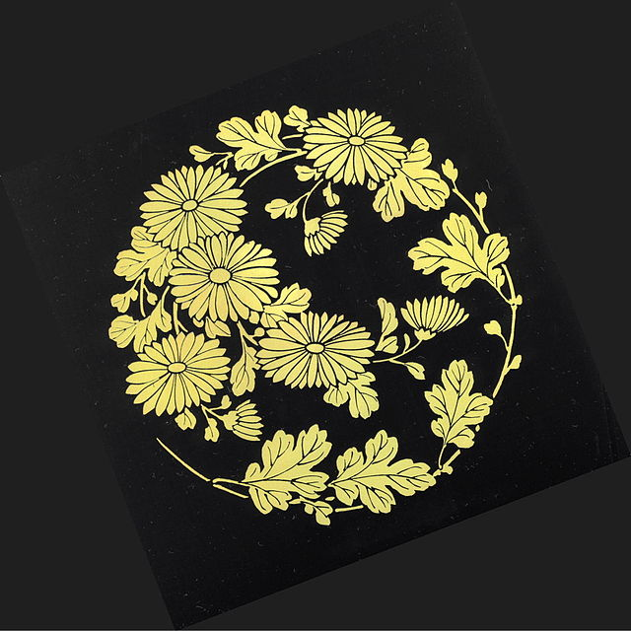
회화
야마토에(大和絵)양식
벽이나 병풍에 일본의 풍물을 소재로 하고, 부드러운 선과 온화한 색채
마키에(蒔絵) 기법
가구 등, 칠기에 문양을 그린 후 금은가루를 뿌려 정갈하게 모양을 내는 기술

Slide 13
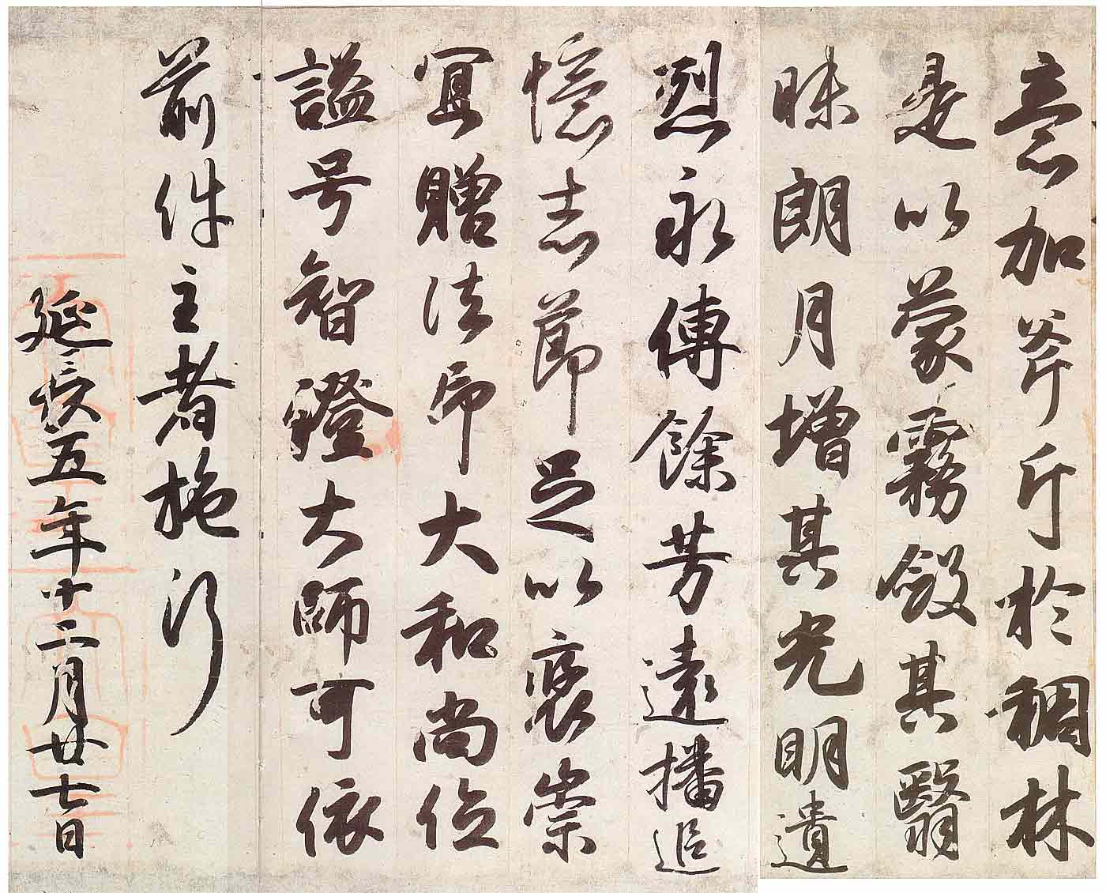
서예
3대 서예가
오노노 미치카제(小野道風)
후지와라노 스케마사(藤原佐理)
후지와라노 유키나리(藤原行成)

Slide 14
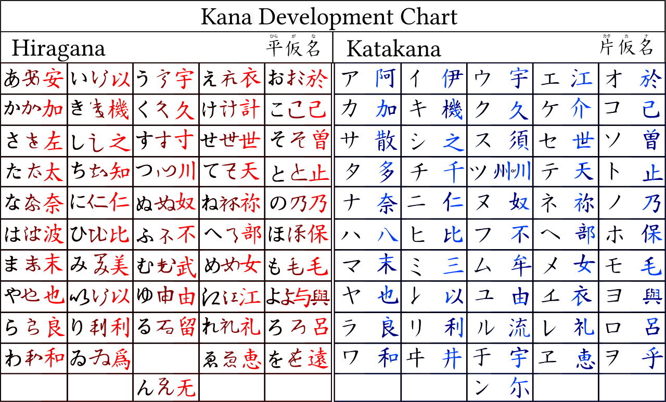
가나 문자

Slide 15
참고자료 출저
https://ascf.amorepacific.co.kr/publishedView.do?seq=61
https://namu.wiki/w/%ED%97%A4%EC%9D%B4%EC%95%88%20%EC%8B%9C%EB%8C%80#s-3.3
https://terms.naver.com/entry.nhn?docId=1928271&cid=62091&categoryId=62091
http://www.womennews.co.kr/news/articleView.html?idxno=192613
https://terms.naver.com/entry.nhn?docId=2273283&cid=51215&categoryId=51215
https://terms.naver.com/entry.nhn?docId=894743&cid=42642&categoryId=42642

Slide 16
감사합니다!

